Slide 1
LÍNGUA PORTUGUESA
9º ANO
APOIO PARA AULAS E ESTUDOS

Slide 2
MÓDULO 6
Estudo do texto – Artigo de opinião
Estudo do texto – Artigo de opinião e peça de campanha
Estudo da língua – Colocação pronominal
Estudo dos sentidos – Parônimo
Estudo do texto – Postagem em blogue
Estudo da língua – Concordância verbal: verbo ser
Outras linguagens – Arte e consumo
Imagem de abertura
LÍNGUA PORTUGUESA | 9º ANO
2

Slide 3
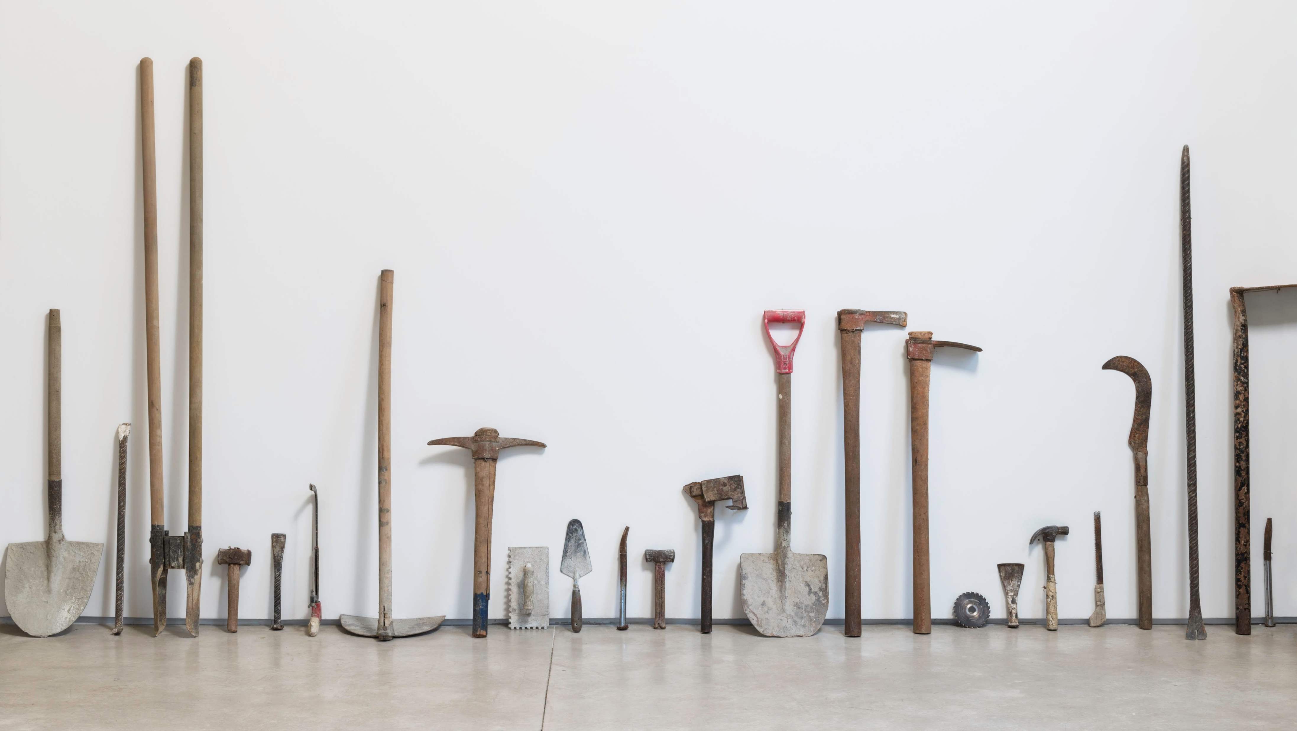
HONÓRIO, Thiago. Trabalho. 2013. Ferramentas utilizadas na restauração de uma antiga subestação de energia de São Paulo (SP).
MÓDULO 6
THIAGO HONÓRIO. FOTO: EDOUARD FRAIPONT/GALERIA LUISA STRINA, SÃO PAULO, BRASIL.
LÍNGUA PORTUGUESA | 9º ANO
3

Slide 4
ESTUDO DO TEXTO
Artigo de opinião
O artigo de opinião é um gênero que circula na esfera jornalística e no qual o articulista, frequentemente um especialista no tema abordado, assume uma posição ou tese que será defendida ao longo do texto. Costuma abordar assuntos de interesse de um grupo ou da sociedade de modo geral, visando colaborar com a discussão de ideias e levar o leitor a refletir sobre a questão discutida. Geralmente, é veiculado em jornais e revistas impressos e on-line.
MÓDULO 6
No artigo de opinião, as informações são organizadas em uma sequência: introdução, na qual se apresenta a tese; desenvolvimento, em que os argumentos são apresentados para sustentação da tese; conclusão, em que se reitera a tese ou se sintetiza a argumentação.
Predomina o uso do registro formal e de formas verbais em 1ª pessoa, as quais denotam pessoalidade ao texto. Também é comum o uso de marcas de interlocução para que haja aproximação do articulista com os interlocutores.
No artigo de opinião, quando se aborda um assunto pouco conhecido, específico de uma área de conhecimento, em geral, recorre-se a exemplificação e a explicações para o entendimento da tese defendida.
LÍNGUA PORTUGUESA | 9º ANO
4

Slide 5
ESTUDO DO TEXTO
Artigo de opinião e peça de campanha
As campanhas buscam alertar e educar a população sobre temas relevantes à sociedade.
MÓDULO 6
As campanhas, além de tentarem convencer o interlocutor, buscam levá-lo a agir.
Para atingir seus objetivos, a peça de campanha usa as linguagens verbal e não verbal.
FÓRUM NACIONAL DE PREVENÇÃO E ERRADICAÇÃO DO TRABALHO INFANTIL - FNPETI
FÓRUM NACIONAL DE PREVENÇÃO E ERRADICAÇÃO DO TRABALHO. [Campanha] Dia Mundial de Combate ao Trabalho Infantil. 2021. 1 cartaz. Disponível em: https://fnpeti.org.br/media/12dejunho/downloads/04_BNR_15x10.pdf. Acesso em: 29 jul. 2022.
LÍNGUA PORTUGUESA | 9º ANO
5

Slide 6
ESTUDO DA LÍNGUA
Colocação pronominal
Os pronomes pessoais oblíquos átonos (me, te, se, lhe, o, a, nos, vos, lhes, os, as) são sempre empregados com verbos e podem vir em diferentes posições: antes, depois ou no meio do verbo.
MÓDULO 6
Colocação pronominal é o nome dado à inserção de pronomes pessoais oblíquos átonos junto às formas verbais.
Próclise
É a colocação do pronome antes da forma verbal, sendo a posição mais comum na língua portuguesa falada no Brasil. Seu uso é obrigatório em alguns casos e opcional em outros.
Mesóclise
É a colocação do pronome no meio da forma verbal. Ocorre com formas verbais no futuro do presente ou no futuro do pretérito e é a opção, no português brasileiro formal, quando não há possibilidade de usar a próclise.
Ênclise
É a colocação do pronome depois da forma verbal.
LÍNGUA PORTUGUESA | 9º ANO
6

Slide 7
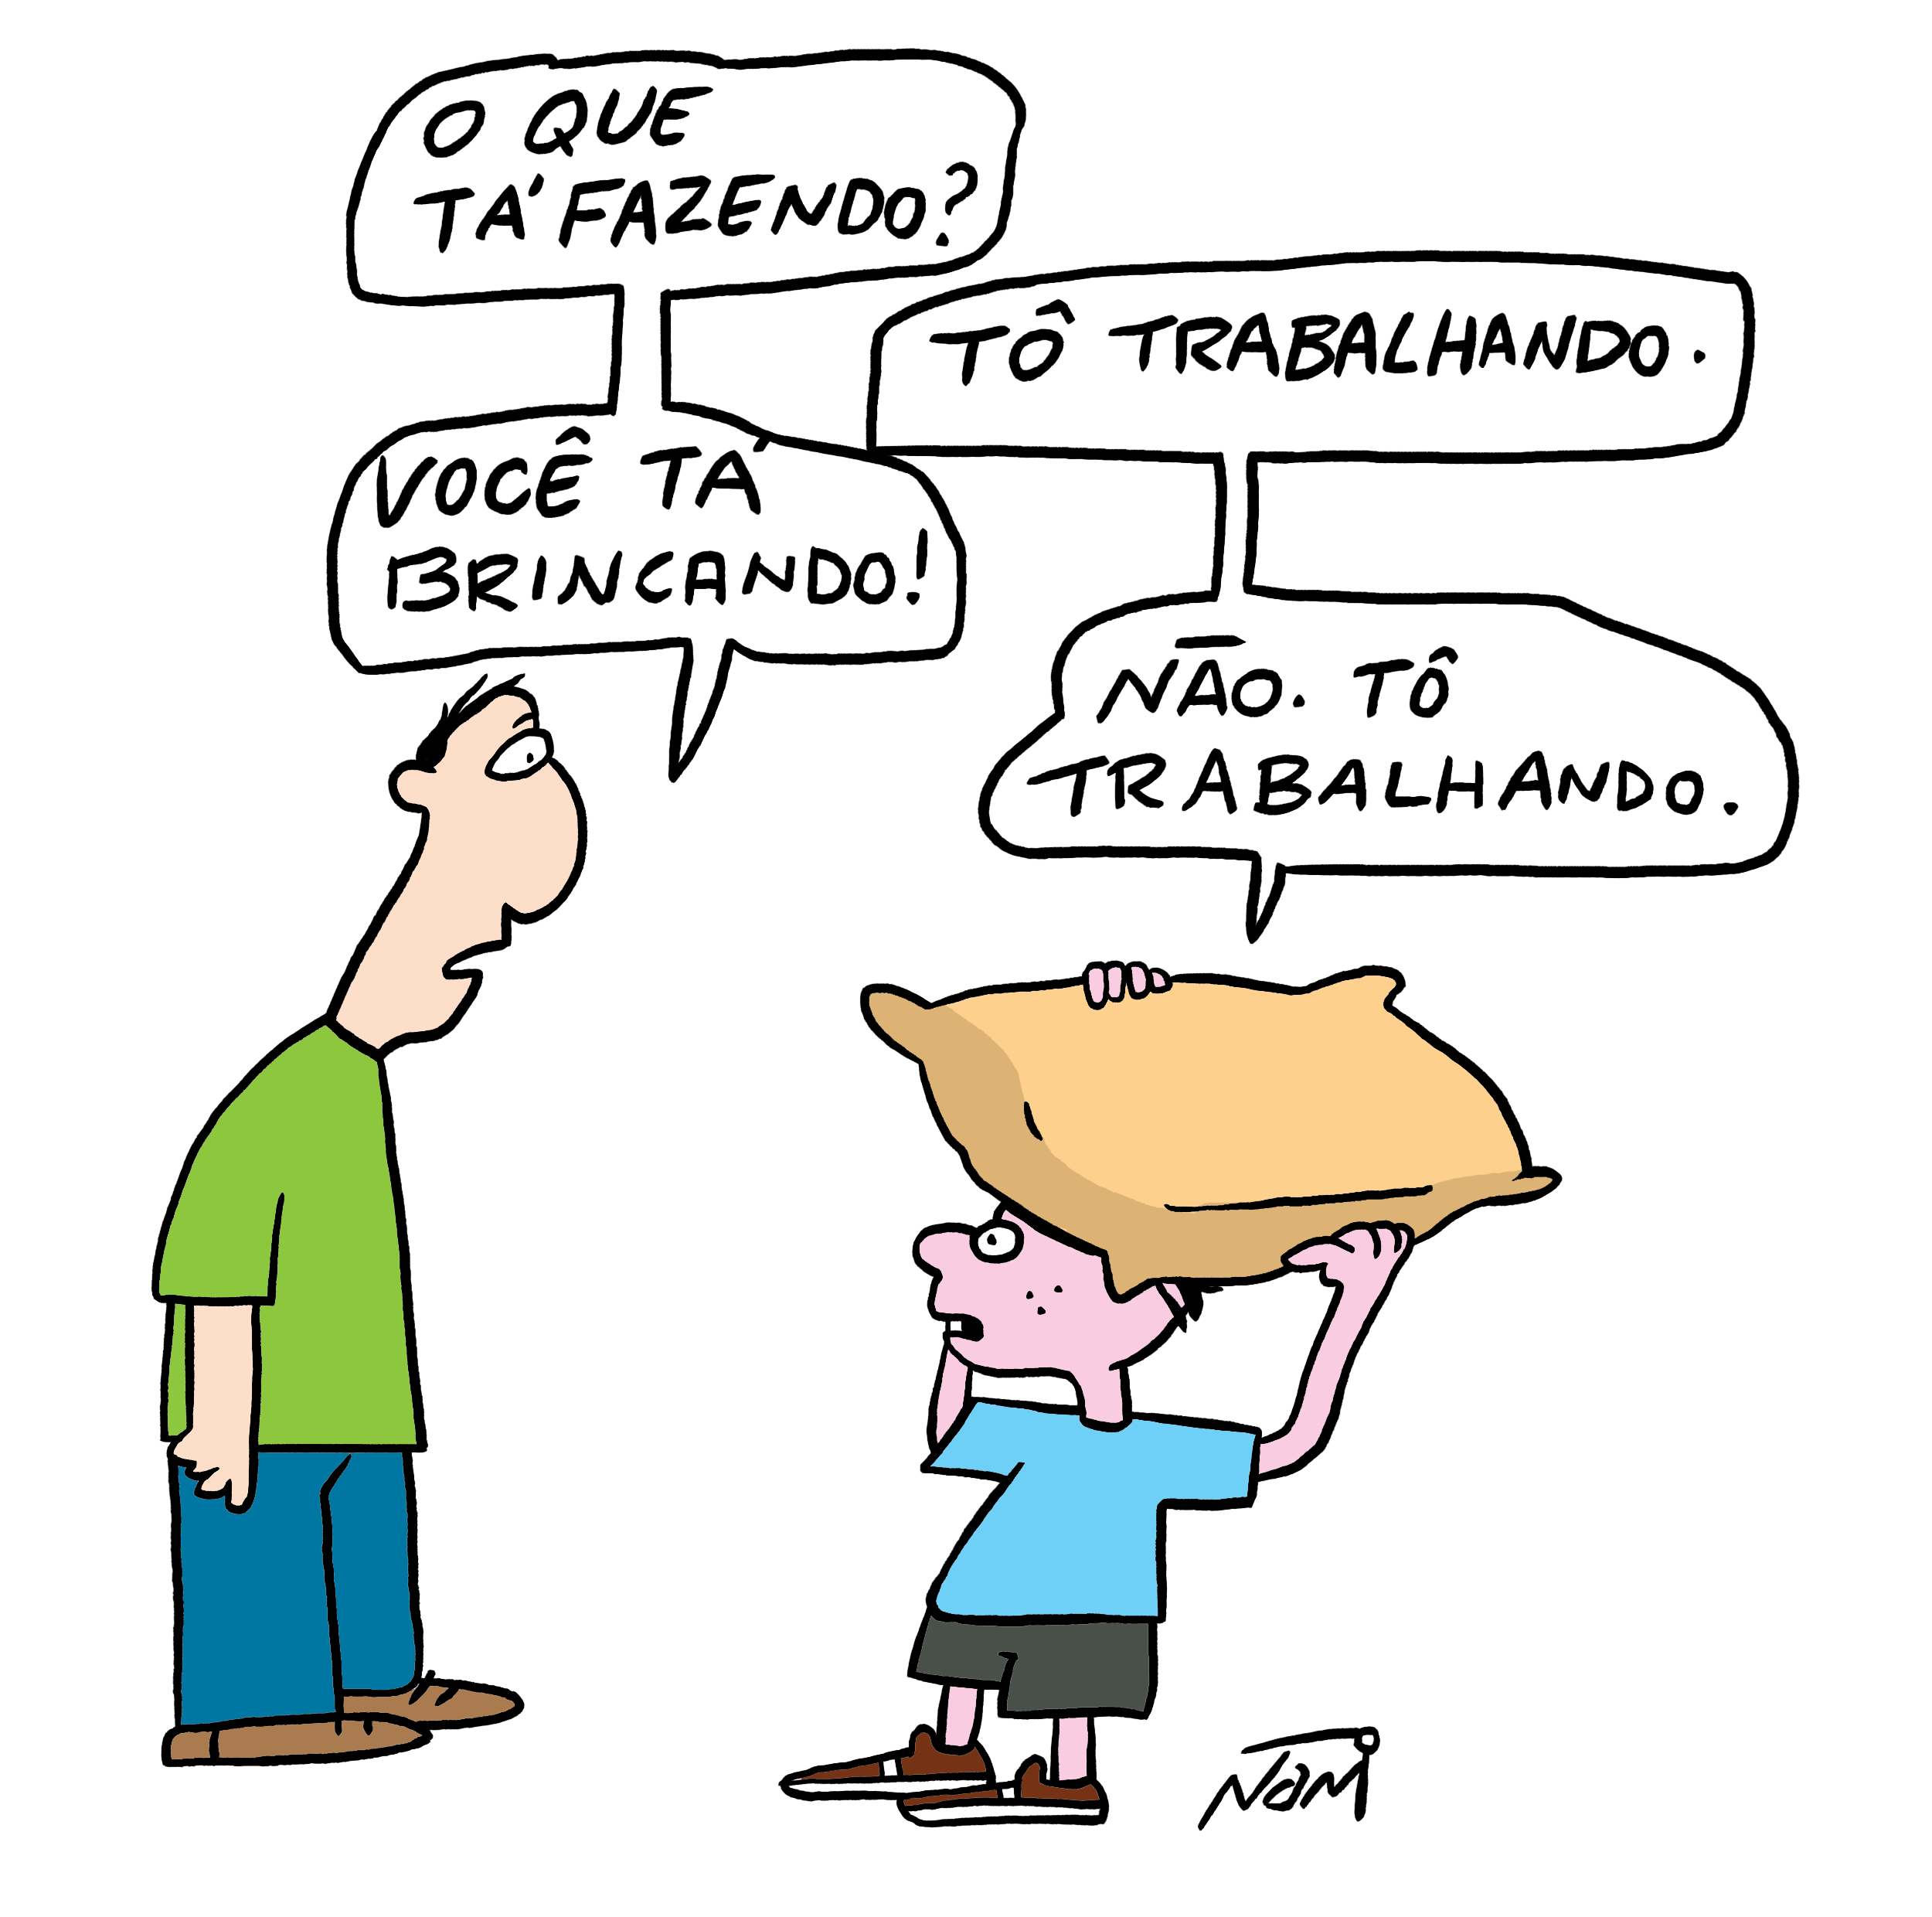
ESTUDO DOS SENTIDOS
Parônimo
Na língua portuguesa, há palavras que se assemelham na pronúncia e/ou na escrita. É essencial saber diferenciá-las para evitar deslizes que podem dificultar o entendimento ou alterar o sentido do que se deseja expressar.
MÓDULO 6
Parônimos são palavras semelhantes na grafia e no som, mas com significados distintos.
NANI. [Trabalho infantil]. Nanihumor. [S. l.], 5 jul. 2019. Disponível em: www.nanihumor.com/2019/07/trabalhoinfantil.html. Acesso em: 20 jul. 2022.
© NANI
LÍNGUA PORTUGUESA | 9º ANO
7

Slide 8
ESTUDO DO TEXTO
Postagem em blogue
A postagem em blogue é um gênero que circula no meio digital, no qual o autor escreve relatos pessoais, tutoriais ou textos informativos sobre variados temas, de acordo com seus interesses e público-alvo. A interação com os usuários é uma de suas características mais marcantes, além de ser considerado um espaço democrático, já que qualquer pessoa pode escrever, ler e opinar sobre os assuntos abordados.
MÓDULO 6
A composição da postagem em blogue pode variar de acordo com o tipo de conteúdo abordado e os objetivos do autor. A linguagem utilizada também varia e pode ser mais informal. Há recorrência de formas verbais e de pronomes na 1ª pessoa, já que a interlocução é uma marca comum das postagens.
Os blogues são um canal importante de interação e de informação atualmente. Além de democráticos, são também muito flexíveis em sua configuração.
Em um blogue, assim como ocorre em sites e redes sociais, pode-se apresentar hiperlinks ao longo das postagens.
LÍNGUA PORTUGUESA | 9º ANO
8

Slide 9
ESTUDO DA LÍNGUA
Concordância verbal: verbo ser
Na elaboração de textos orais ou escritos, a norma-padrão determina que o verbo deve concordar com o sujeito a que se refere.
MÓDULO 6
O verbo ser pode estabelecer concordância com o núcleo do sujeito da respectiva oração e também com o predicativo do sujeito.
ARIONAURO
SANTOS, Arionauro da Silva. [Obsolescência programada]. Arionauro Cartuns. [S. l.], 26 nov. 2018. Disponível em: www.arionaurocartuns.com.br/2018/11/charge-obsolescência-programada.html. Acesso em: 22 jul. 2022.
LÍNGUA PORTUGUESA | 9º ANO
9

Slide 10
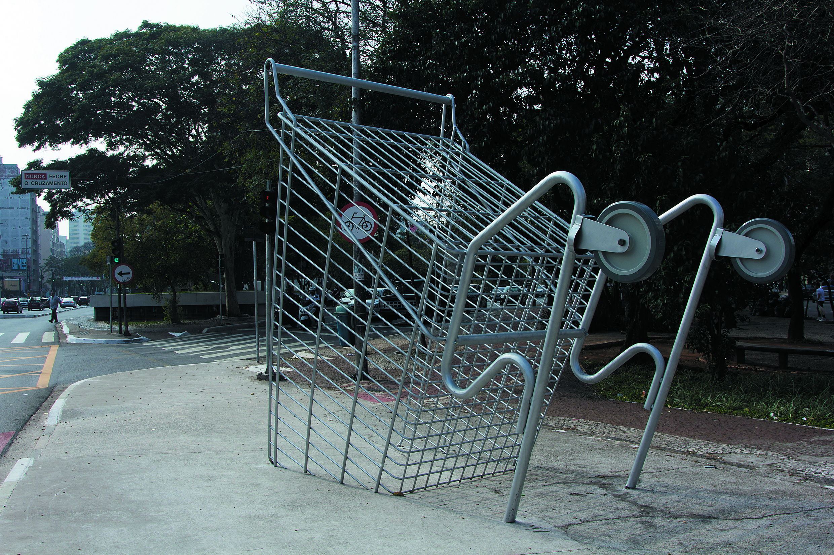
OUTRAS LINGUAGENS
Arte e consumo
Conheça dois trabalhos artísticos para aprofundar seus conhecimentos a respeito do consumo consciente.
MÓDULO 6
EDUARDO SRUR
© COURTESY OF PEST CONTROL OFFICE, BANKSY, LONDON, 2011.
BANKSY. Shop until you drop [Compre até cair]. 2011. Grafite na lateral de um edifício. Londres, Inglaterra.
SRUR, Eduardo. Mercado. 2016. 10 peças de metal, madeira, sal e tinta esmalte, 3,80 m × 3,70 m × 2,20 m. São Paulo (SP).
LÍNGUA PORTUGUESA | 9º ANO
10

